Slide 1
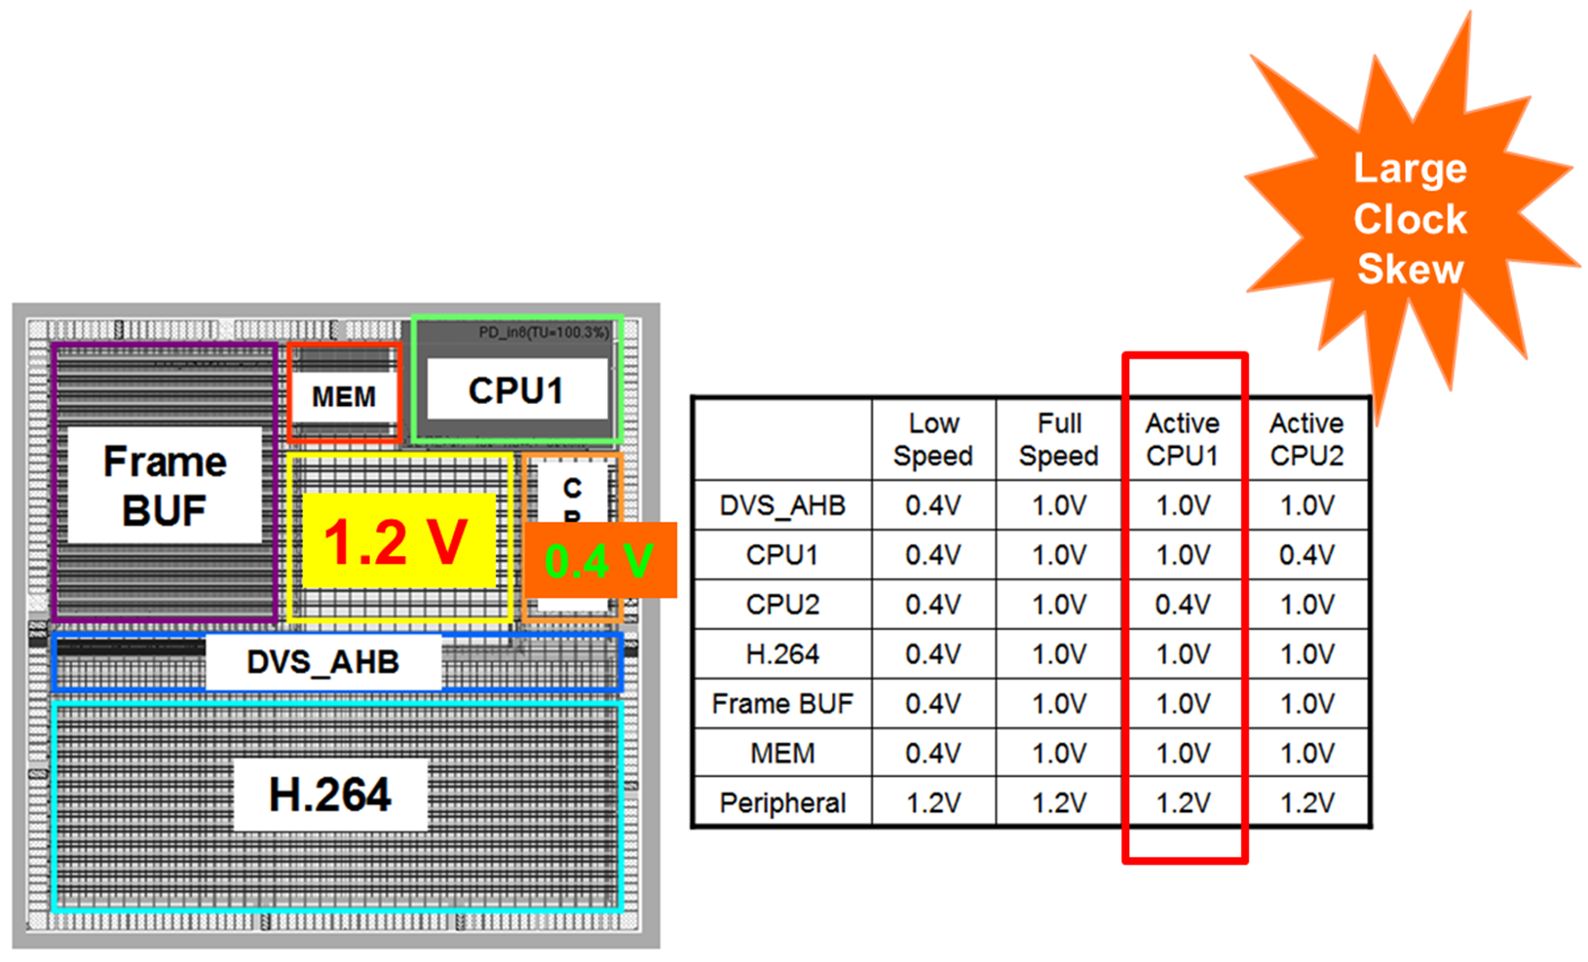
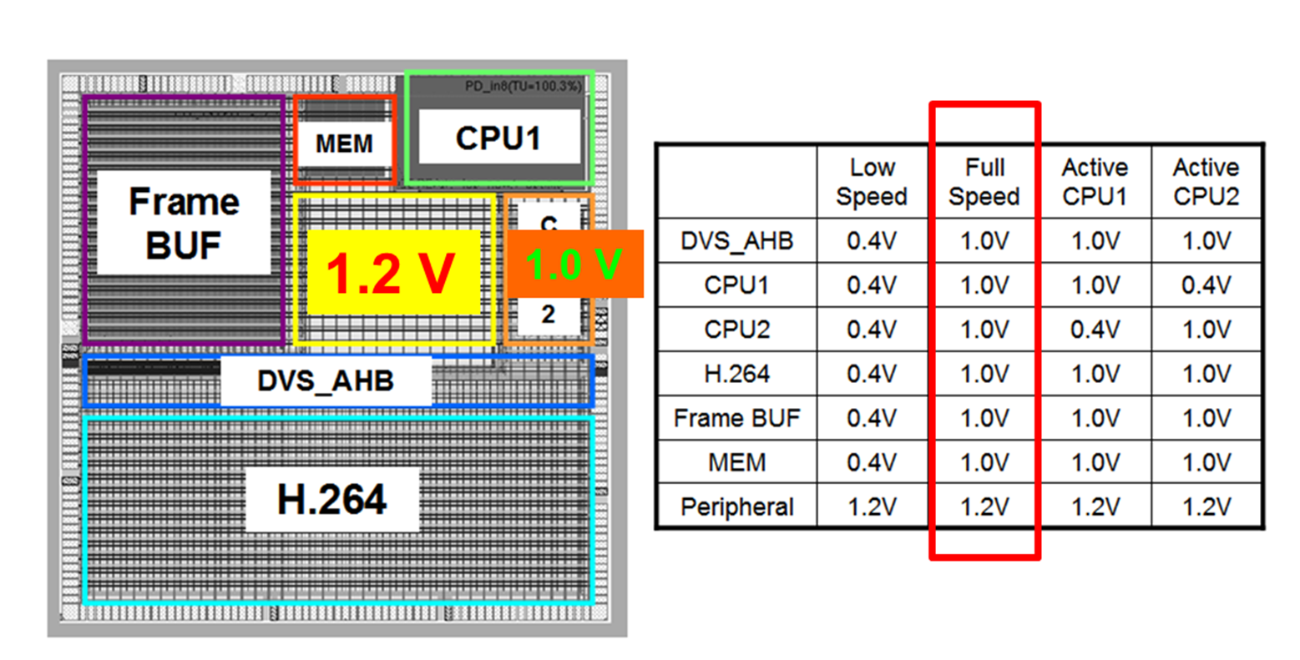
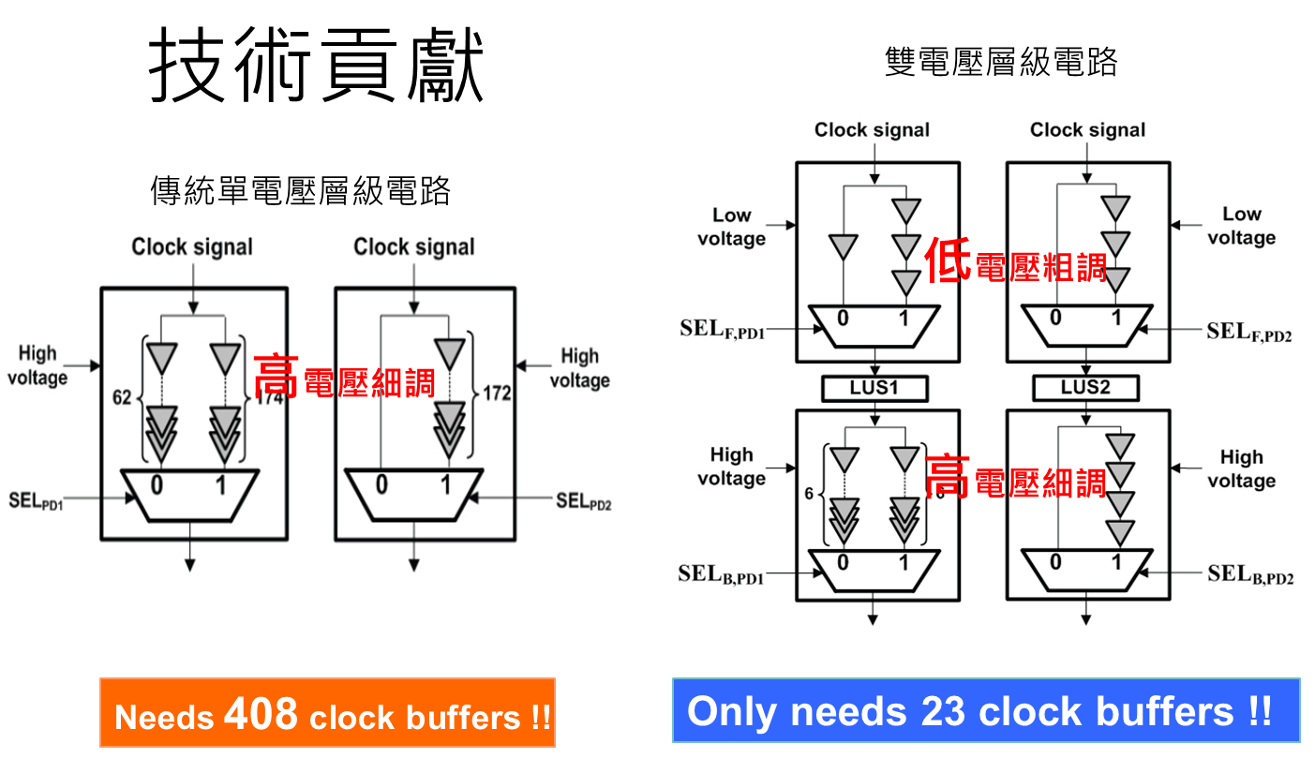
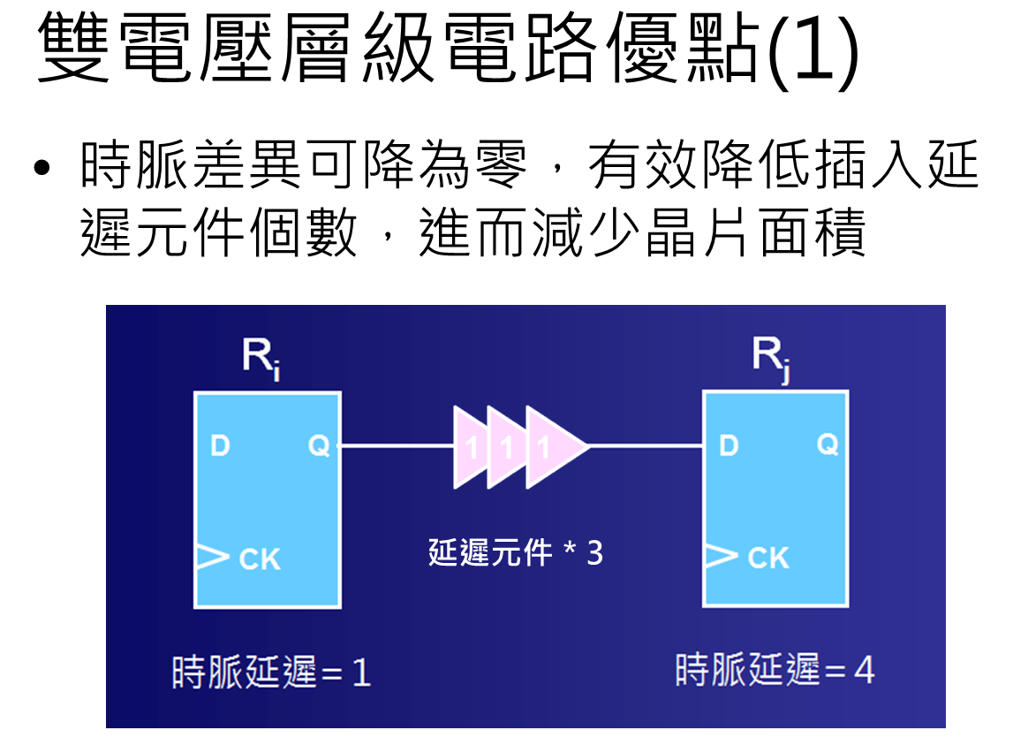
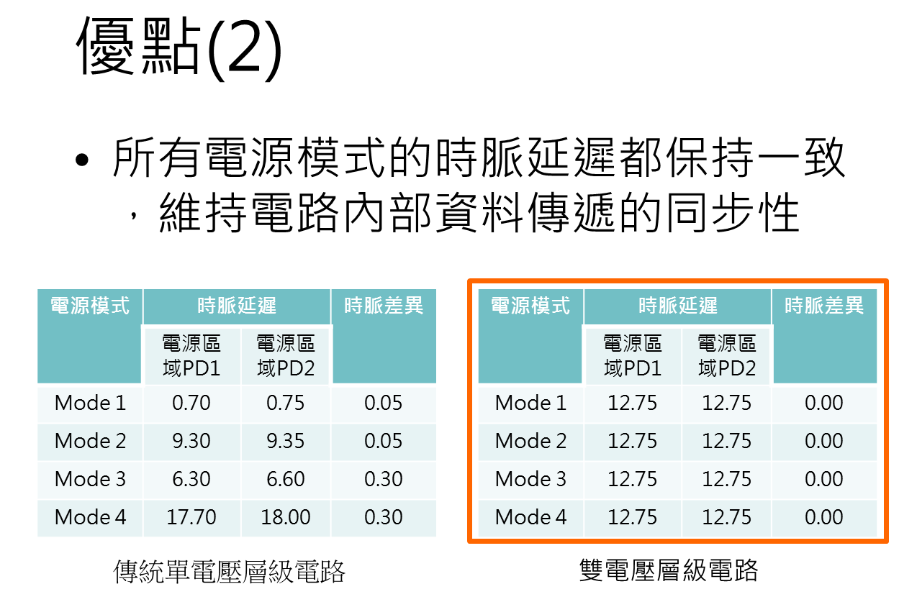
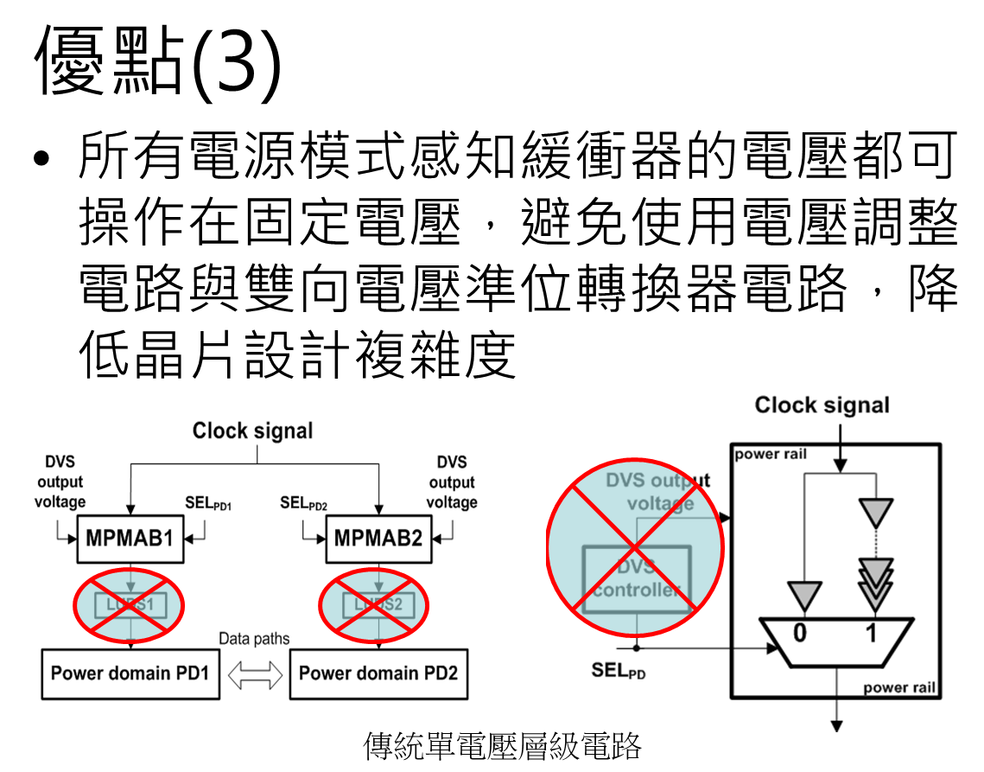
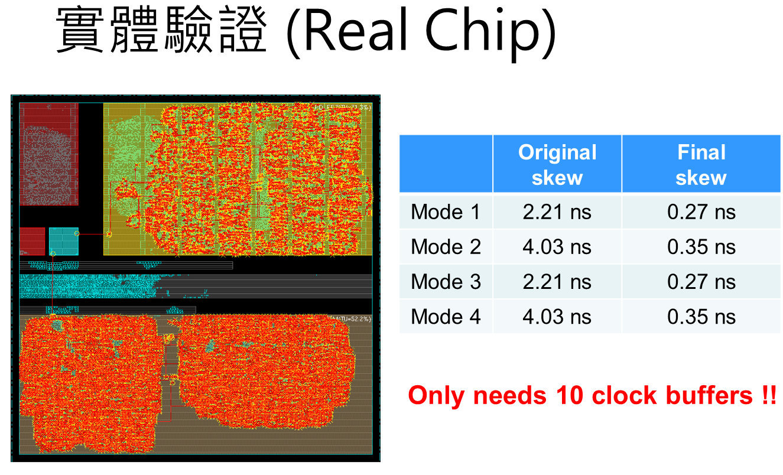
在電路中的時脈樹與其合成方法及操作方法
Clock Tree in Circuit, and Synthesis Method and Operation Method Thereof
發明人：聶佑庭、黃世旭、張世杰、周仲韓
本發明已取得台灣專利及美國專利
並已實際運用於工研院研發的晶片上解決廣域電壓下之時脈差異問題
雙電壓層級電源模式感知時脈樹架構
解決廣域電壓下的時脈差異問題
晶片經實體驗證，證明其低功耗、高效能且兼具實用性
台灣專利已獲證，發明第 I544305 號
美國專利已獲證， US9477258 B2
中原大學產學經營暨專利技轉中心 TEL：03-2651831~4 FAX：03-2651809

